Slide 1
LP : Diffraction de Fraunhofer
Brendan Le Pennec
-
Concours spécial de l’agrégation de Physique 2023

Slide 2
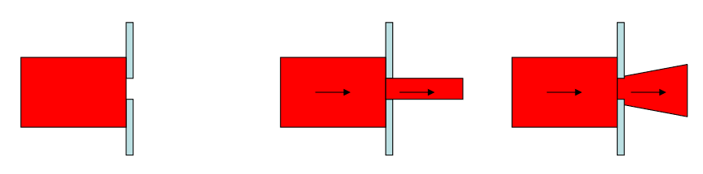
Optique géométrique vs optique ondulatoire
a
Fente éclairée par un faisceau lumineux cylindrique
Evolution du faisceau selon l’optique géomérique
Evolution du faisceau selon l’optique ondulatoire
Faux si a ≈ λ !
Vrai si a≈λ !

Slide 3
Principe d’Huygens-Fresnel
C. Huygens (1678) et A. Fresnel (1818) :
« La lumière se propage de proche en proche. Chaque élément de surface atteint par elle se comporte comme une source secondaire qui émet de ondelettes sphériques dont l’amplitude est proportionnelle à cet élément »
« L’amplitude complexe de la vibration lumineuse en un point est la somme des amplitudes complexes des vibrations produites par toutes les sources secondaires. Ces vibrations interfèrent pour former la vibration au point considéré »

Slide 4
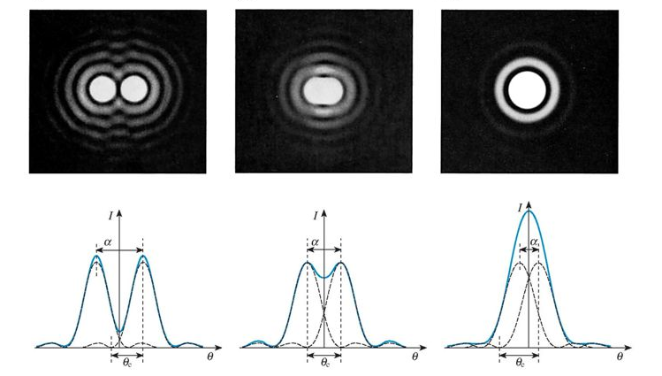
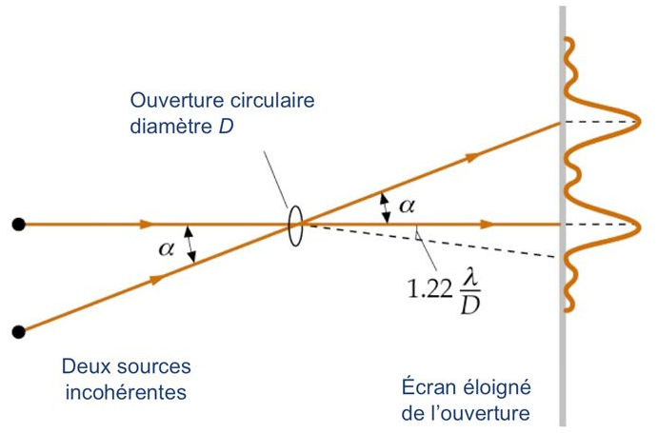
Critère de Rayleigh
Credits : slide player

Slide 5
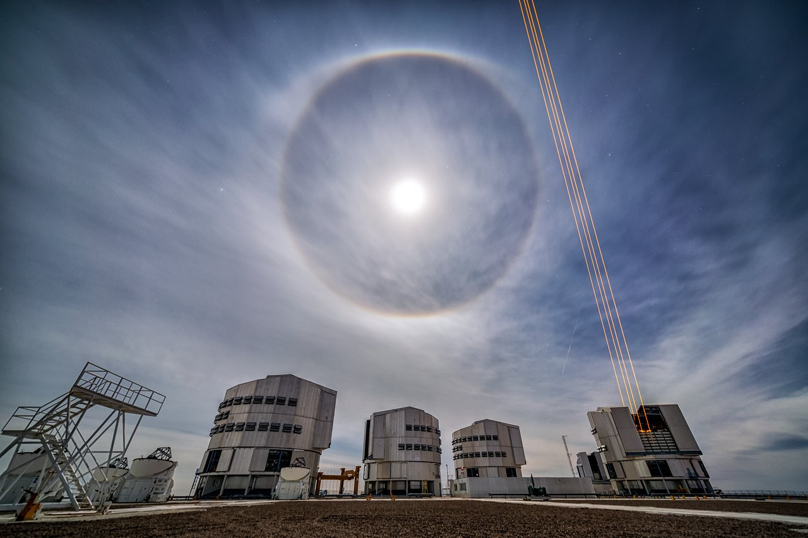
Diffraction par un ensemble de gouttelettes
Crédits : Juan Carlos Muñoz-Mateos/ESO, eso.org

